Slide 1
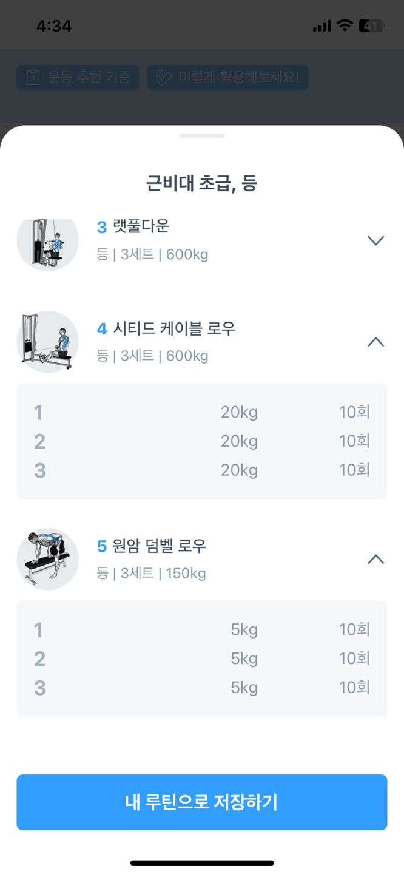
1. 고정 라이브러리 머신 초기페이지
무게 → 운동 시작(비회원 운동)
사용자(회원) 인식 방식(NFC or QR)
NFC 시퀀스 → 휴대폰 앱에서 NFC 고유 번호 읽음 → 앱에서 서버로 NFC 고유 번호 전달 → 서버에서 회원 인지 후 하드웨어 태블릿에 회원 정보 전달
QR 시퀀스 → 하드웨어 태블릿에서 QR 생성 → 사용자앱에서 하드웨어 태블릿 QR인식 → 서버에 사용자 접촉 정보 전달 → 서버에서 회원 인지 후 하드웨어 태블릿에 회원 정보 전달
렛풀다운
운동 가이드
(방법 설명)
XX kg
NFC접속
QR접속
운동 시작

Slide 2
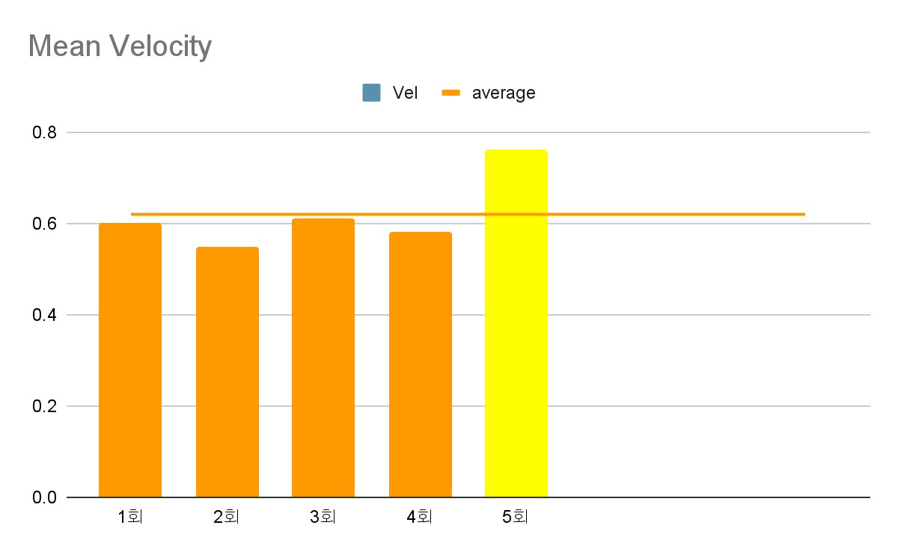
2. 고정 라이브러리 머신 운동 중 페이지
운동명
무게
진행세트
반복횟수
진행시간
상단에 운동명, 현재 세팅된 무게, 현재 진행할 세트, 반복횟수, 운동 진행 시간 이 표기됨
운동 이미지(영상)과 운동 가이드는 좌측에 표기
운동 실시간 측정 변인은 우측에 표기
운동 실시간 측정 변인
피크 속도(진행된 횟수에서 최고값 갱신) → 수치 값으로표기
피크 파워(진행된 횟수에서 최고값 갱신) → 수치 값으로표기
평균 속도(회당 con 구간 평균 속도로 계속 추가 그래프로 산출) → 그래프 표기
평균 파워(회당 con 구간 평균 파워로 계속 추가 그래프로 산출) → 그래프 표기
평균 속도, 평균 파워는 데이터 뷰 선택을 통해 하나의 값을 그래프로 확인하며, 기본 세팅은 평균 속도
평균 그래프는 막대그래프로 횟수 진행에 따라 그려지면 막대그래프에 평균선이 동시에 나타남
렛풀다운
XX kg
X SET
X 회
00:00:00
peak vel
peak power
0.62
0.6
0.55
0.61
0.58
0.76
운동 가이드
(방법 설명)
휴식(세트종료)
종료
Notes:
무게 변경 시 예외처리: 무게 1-2회 하고 무게 변경하는 경우 → 문의 팝업 → 세트 삭제

Slide 3
3. 고정 라이브러리 머신 운동 중 페이지
운동명
무게
진행세트
반복횟수
진행시간
평균 속도 및 파워 막대그래프 색은 속도를 기반으로 색표기함
0.35m/s 이하 = 최대 근력 훈련(빨간색)
0.35-0.75m/s = 근비대 훈련(주황색)
0.75-1.3m/s = 스피드 파워 훈련(노란색)
1.3m/s 이상 = 플라이오메트릭 훈련(초록색)
누적 평균 선도 속도 기반으로 색표기
막대 그래프는 최대 12회가 보일 수 있게 하며, 횟수가 진행될 수록 마지막에 막대그래프가 생성되며, 12회 초과 횟수부터는 맨 좌측 막대그래프 밀려서 사라짐
렛풀다운
XX kg
X SET
X 회
00:00:00
peak vel
peak power
0.62
0.6
0.55
0.61
0.58
0.76
운동 가이드
(방법 설명)
휴식(세트종료)
종료

Slide 4
4. 고정 라이브러리 머신 휴식 페이지(비회원)
이전 세트 반복횟수
현재까지 운동총볼륨
운동명
진행한세트
휴식시간
휴식전환은 휴식 버튼을 누르거나 핀로드 최하단에서 5초이상 움직임이 없는 상태로 인식되면 휴식 페이지로 전환
상단에는 운동명, 현재까지 진행된 세트수, 휴식 이전에 진행했던 반복횟수, 현재 라이브러리 진행한 총 볼륨, 휴식시간 카운트
휴식시간은 1,2,3,4..로 카운트함
운동 총볼륨은 세트별 무게 * 세트별 횟수의 총합
우측의 운동 분석 변인은 이전 세트에서 산출된 최대 속도, 최대 파워, 평균 속도, 평균 파워 값을 보여줌.
현재 설정된 무게 값이 모이고 변경하면 무게 값도 변경
회원 상세 분석은 회원으로 입장시에만 진입가능(회원로그인을 하시겠냐고 팝업)
비회원은 휴식(세트종료)나 운동 종료나 현재 페이지 데이터 산출
렛풀다운
X SET
X 회
XX kg
00:00:00
peak vel
peak power
mean vel
mean power
XX kg
(현재 설정무게)
운동 가이드
(방법 설명)
회원 상세분석
다음세트시작
종료

Slide 5
5. 고정 라이브러리 머신 휴식 페이지(회원 상세분석 페이지)
페이지를 1, 2로 구분하는 것도 고민 필요
이전 세트 반복횟수
현재까지 운동총볼륨
운동명
진행한세트
휴식시간
비회원, 회원의 초기 휴식 페이지는 동일함
회원 상세 분석 버튼을 누르면 세트별 회원 상세 분석 페이지로 전환
회원 상세 분석은 1세트 진행 + 이전에 동일 라이브러리 1세트 진행한 데이터와 비교
2세트 후에는 바로전 1세트 진행 데이터와 비교
3세트 후에는 바로전 2세트 진행 데이터와 비교
세트간 비교 데이터(모든 변인 막대 그래프로 증감 수치 표기)
무게
횟수
평균 속도
평균 파워
피크 속도
피크 파워
초기 속도(첫 2-3회 진행한 평균 속도 데이터)
말기 속도(마지막 2-3회 진행한 평균 속도 데이터)
증감 % 속도(세트내 초기 속도와 말기 속도 증감%)
렛풀다운
X SET
X 회
XX kg
00:00:00
세트간 데이터 분석
무게
평균 속도
평균 파워
초기 속도
증감 속도%
0.3m/s
0.5m/s
0.3m/s
0.6m/s
16.6% 감소
10kg
20kg
50w
55w
횟수
최대 속도
최대 파워
말기 속도
추천 무게
0.3m/s
0.5m/s
25kg
60w
70w
0.5m/s
0.7m/s
10회
7회
XX kg
(현재 설정무게)
이전
다음세트시작
종료

Slide 6
7. 고정 라이브러리 머신 종합리포트 페이지(회원 용)
종합리포트_1
오늘의 운동 개요 변인
총 운동 볼륨 = 세트 * 횟수 * 무게
총 반복 횟수
총 운동 세트수
총 운동 횟수/평균횟수 = 모든 횟수 합/세트 평균 횟수
총 운동 시간/리프팅 시간 = 총 운동 시간/운동 동작 수행 시간만을 산출
운동 수행 강도 = 평균 속도를 기반으로 운동 강도 및 운동 목적 방향성 → ex) 65% of 1RM/근비대 향상 운동
총 소모 칼로리 = 총 일량을 kcal로 환산
이전 세션들과 일별(최근 일주일 또는 최근 7회 데이터 비교)
그래프는 초기 총 운동 볼륨으로 설정.
각 변인별로 데이터 뷰를 선택해서 볼 수 있음.
렛풀다운
오늘의 운동 개요
총 운동 볼륨
총 운동 세트 수
총 운동 횟수/평균 횟수
총 운동 시간/리프팅 시간
운동 수행 강도
총 소모 칼로리
각 변인별 변화량 그래프
이전
다음
로그아웃

Slide 7
6. 고정 라이브러리 머신 종합리포트 페이지(회원 용)
종합리포트_2
오늘의 운동 종합 분석 변인
세트별 무게 변화
세트별 횟수 변화
세트별 평균 속도 변화
세트별 평균 파워 변화
세트별 평균 거리 변화
ecc/con 타이밍 변화(시간 비율)
오늘 진행한 세트별 분석 그래프
그래프는 초기 세트별 무게 변화.
각 변인별로 데이터 뷰를 선택해서 볼 수 있음.
렛풀다운
오늘의 운동 종합 분석
세트별 무게 변화
세트별 횟수 변화
세트별 평균 속도 변화
세트별 평균 파워 변화
세트별 평균 거리 변화
세트별 ecc/con ratio 변화
세트별 평균 홀딩 수축 시간
세트별 근피로도
각 변인별 변화량 그래프
이전
다음
로그아웃

